Slide 1

Sprint 1
AutoDick 3

Slide 2
inhoud
Project recap
PO meeting
Verbeterd elektrisch schema
Ontwerp nieuwe bekabeling
Volgende sprint
Retrospective

Slide 3
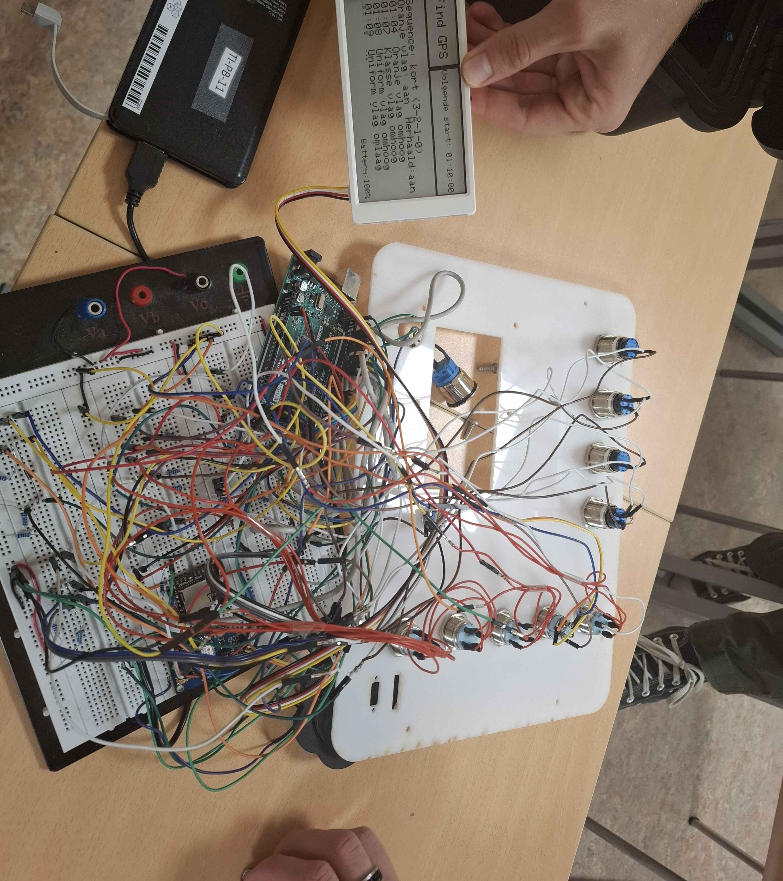
Project recap
Auto dick 3

Slide 4
PO meeting
PO niet aanwezig
Mail met extra vragen gestuurd

Slide 5
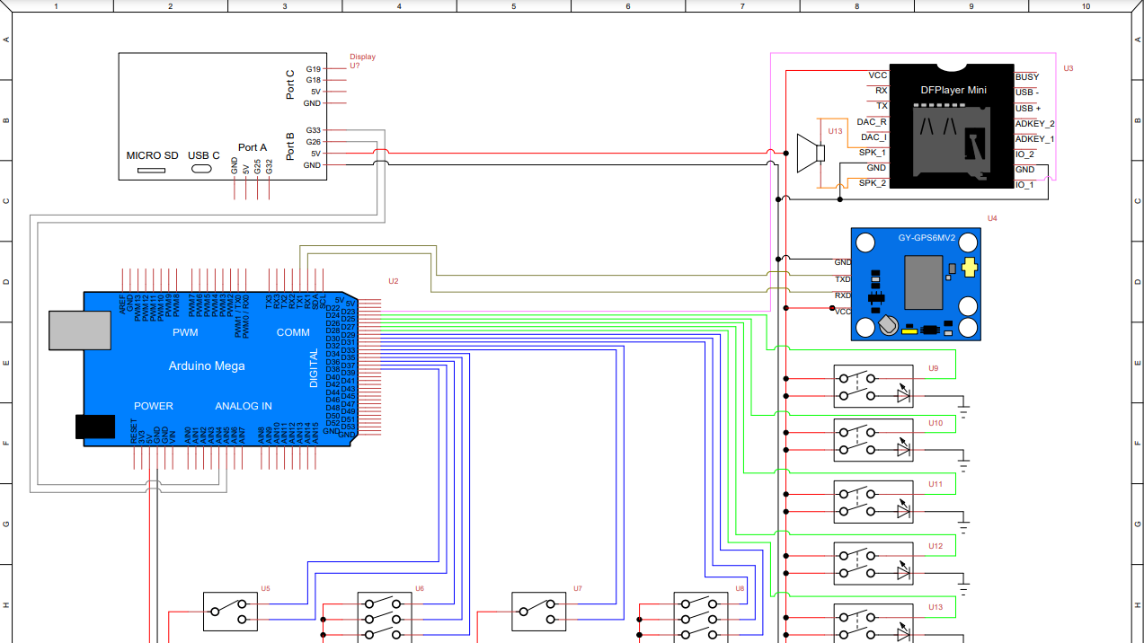
Verbeterd elektrisch schema

Slide 6
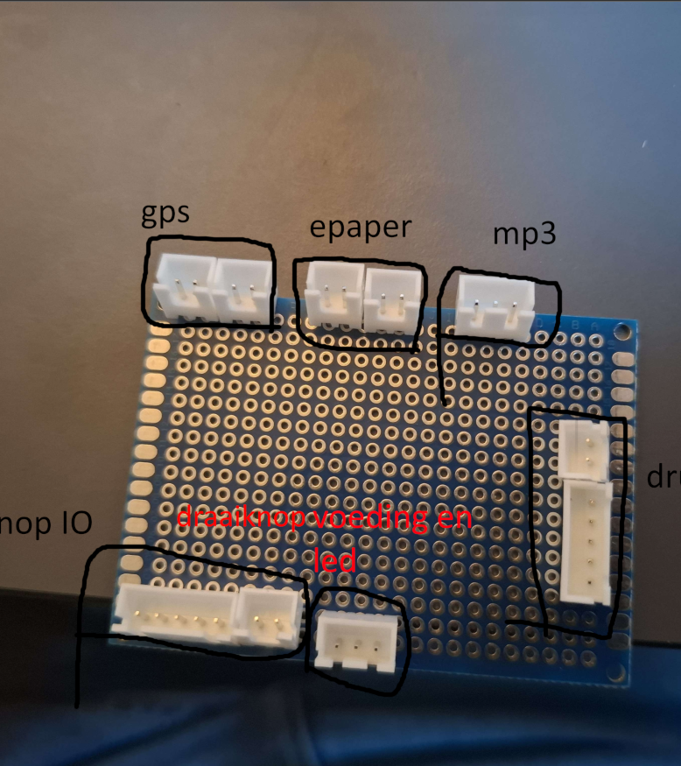
Ontwerp bekabeling

Slide 7
Workshop 2

Slide 8
Volgende sprint
Product backlog
Risico inventarisatie
Planning
Nieuwe afspraak PO (fysiek + aanwezigheid werkend model)

Slide 9
Retrospective
Eerder dingen aanpakken
Betere afspraken/communiseren

